Slide 1
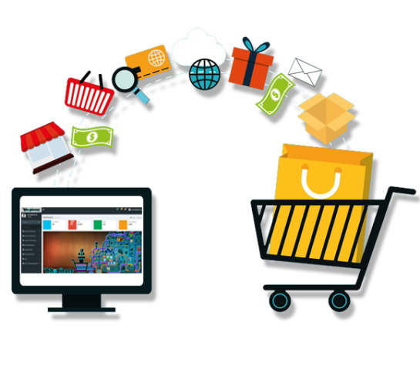
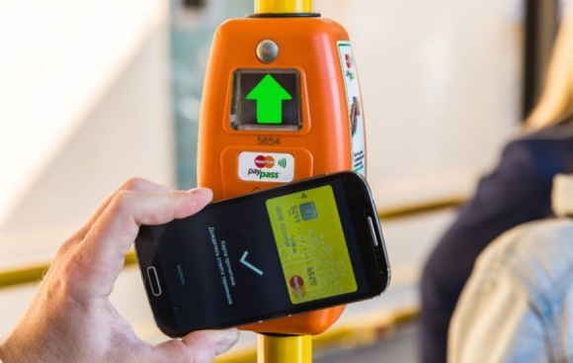
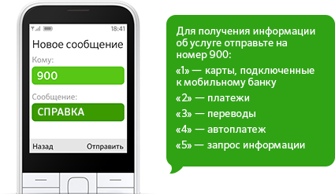

Slide 2
Примеры использования Интернета в жизни
оплата счетов (мобильный, банковский и т.д.);
перевод средств (с карты на карту, с карты
на мобильный телефон и т.д.);
безналичная оплата (магазин, автобус,
кинотеатр и т.д.);
государственные услуги (оплата штрафов,
коммунальных услуг, запись к врачу и т.д.)

Slide 3
Безопасность в Интернете

Slide 4
Безопасность в Интернете

Slide 5
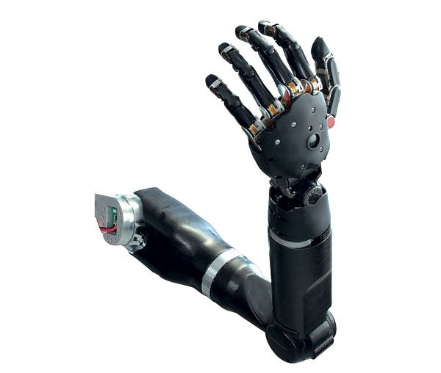
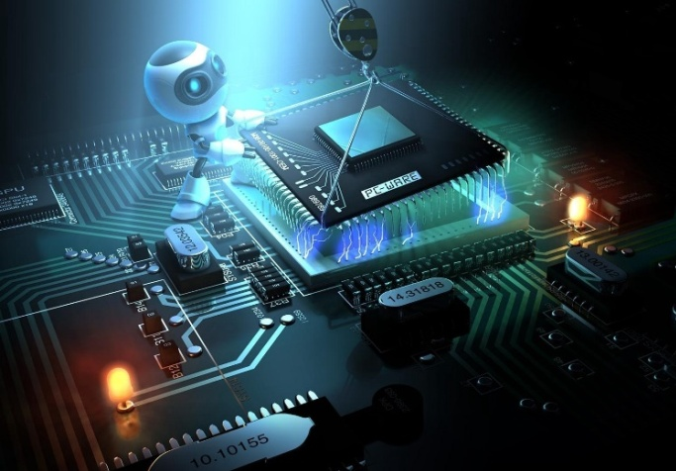
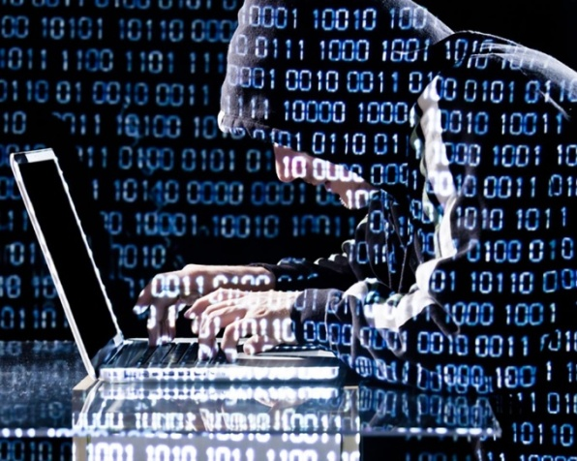
киберигрок
Безопасность в Интернете
киберустройства
кибернетика
кибератака

Slide 6
киберигрок
Безопасность в Интернете
киберустройства
кибернетика
кибератака

Slide 7
Безопасность в Интернете

Slide 8
Безопасность в Интернете
Кибербезопасность

Slide 9
Безопасность в Интернете
Кибербезопасность – это набор методов и способов, предназначенных для защиты компьютеров, компьютерных сетей, программ и данных
от несанкционированного доступа к информации,
от её копирования, изменения или уничтожения

Slide 10
Безопасность в Интернете
Кибербезопасность – это набор методов и способов, предназначенных для защиты компьютеров, компьютерных сетей, программ и данных
от несанкционированного доступа к информации,
от её копирования, изменения или уничтожения

Slide 11
Безопасность в Интернете
Киберпрострнаство - глобальное информационное пространство, которое состоит из множества компьютеров, устройств, их соединяющих, спутников.
В нем происходит общение через социальные сети, чаты, телефонные разговоры, передача больших объемов данных на очень высокой скорости.

Slide 12
Безопасность в Интернете
Кибербезопасность – это набор методов и способов, предназначенных для защиты компьютеров, компьютерных сетей, программ и данных
от несанкционированного доступа к информации,
от её копирования, изменения или уничтожения.

Slide 13
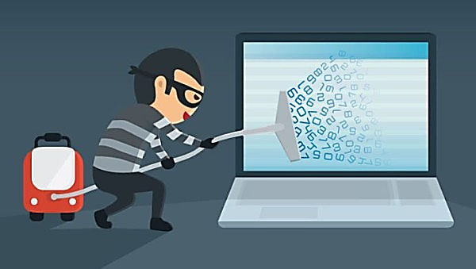
Безопасность в Интернете
Киберугроза – это незаконное проникновение или угроза вредоносного проникновения
в виртуальное пространство для достижения политических, социальных или иных целей.

Slide 14
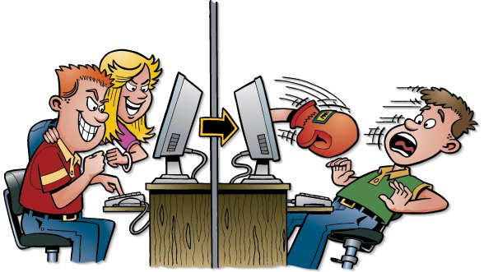
Безопасность в Интернете

Slide 15
Безопасность в Интернете
Bullying – преследование, травля, оскорбление.

Slide 16
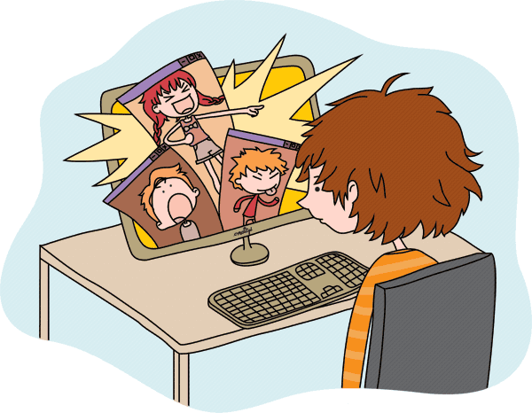
Безопасность в Интернете
Кибербуллинг – сообщения или публикации в сети, размещаемые с целью запугать, оскорбить или иначе притеснить другого.

Slide 17
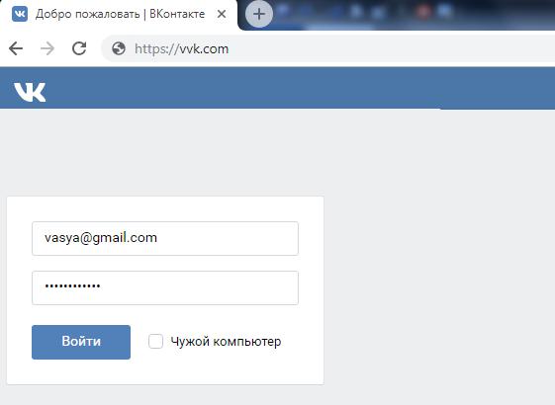
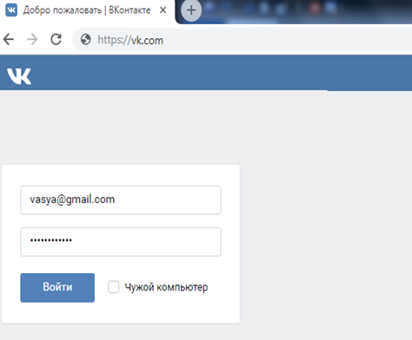
Безопасность в Интернете

Slide 18
Безопасность в Интернете

Slide 19
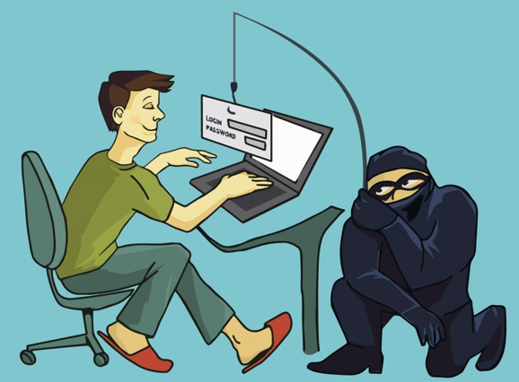
Безопасность в Интернете

Slide 20
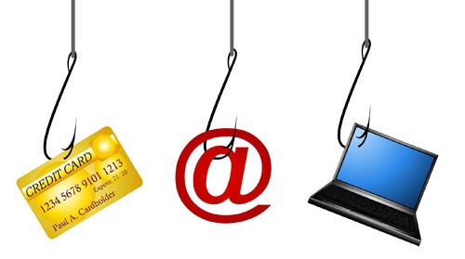
Безопасность в Интернете
Фи́шинг - вид Интернет-мошенничества,
целью которого является получение доступа
к конфиденциальным данным пользователей - логинам и паролям.

Slide 21
Безопасность в Интернете
Фи́шинг - вид Интернет-мошенничества,
целью которого является получение доступа
к конфиденциальным данным пользователей - логинам и паролям.

Slide 22
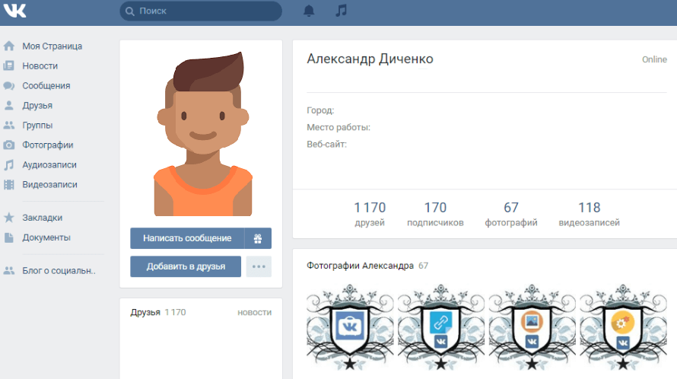
Безопасность в Интернете

Slide 23
Безопасность в Интернете
Информация, которую безопасно размещать:
хобби;
любимые фильмы/музыка;
Информация, которую не следует размещать:
номер школы;
адрес проживания;
номер телефона;
паспортные данные.

Slide 24
Безопасность в Интернете

Slide 25
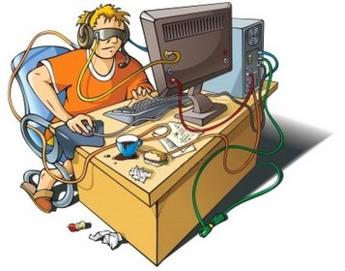
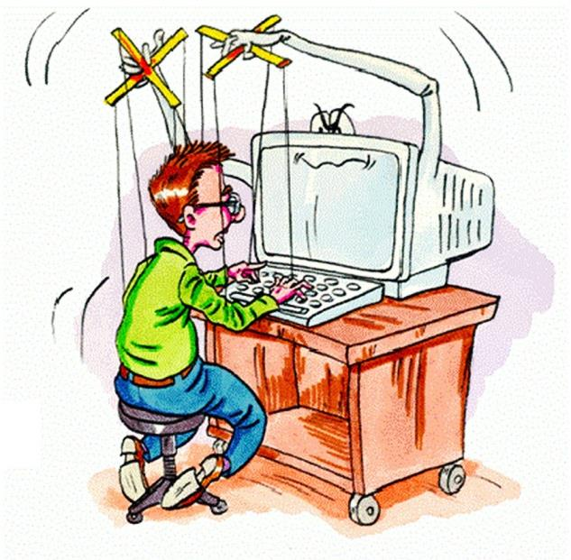
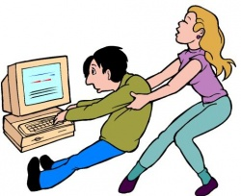
Безопасность в Интернете

Slide 26
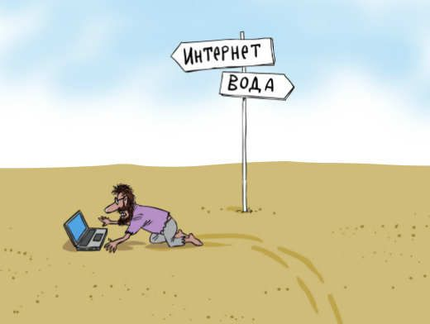
Безопасность в Интернете
Интернет зависимость – это навязчивое желание подключиться к Интернету и болезненная неспособность вовремя отключиться
от Интернета.

Slide 27
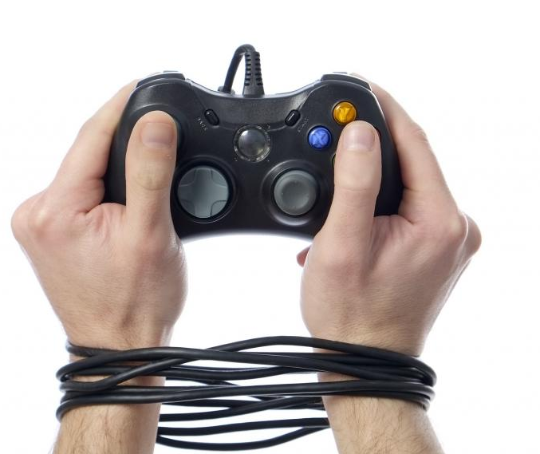
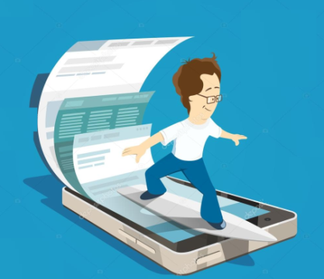
Безопасность в Интернете
Типы интернет зависимости
Пристрастие к виртуальным знакомствам;
«Гейм-зависимость»;
Web-серфинг;
Навязчивая потребность в Сети

Slide 28
Безопасность в Интернете
Российские законы защиты авторских прав:
Гражданский кодекс Российской Федерации;
Конституция Российской Федерации;
Федеральный закон №5351–1 «Об авторском праве и смежных правах».
Международные акты защиты авторских прав:
Всемирная конвенция об авторском праве;
Бернская конвенция по охране литературных и художественных произведений;
Договор Всемирной организации интеллектуальной собственности по авторскому праву.

Slide 29
Благодарю за внимание!

